Slide 1
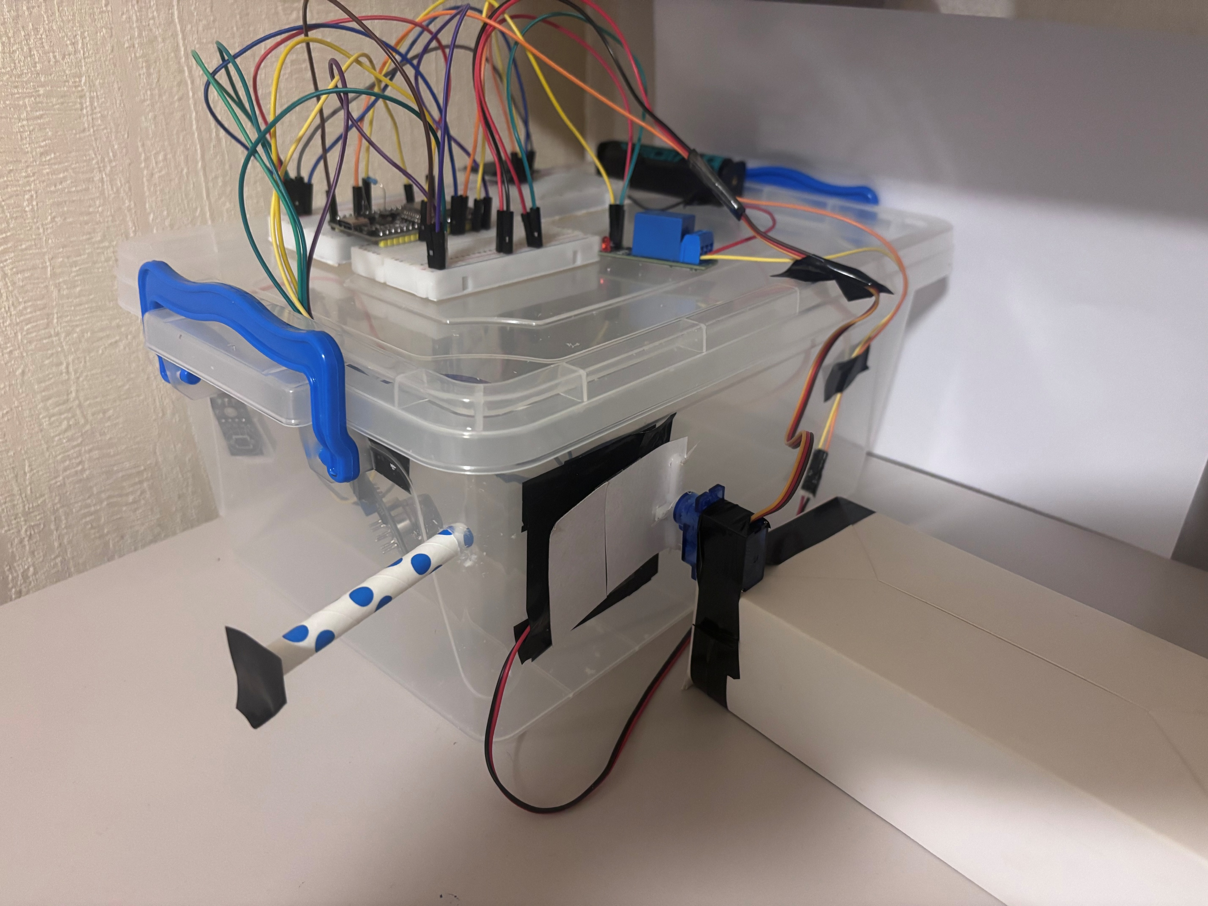
«Система моніторингу повітря місячної бази»
Автор:
Луговий Олег Сергійович,
учень 9 класу комунального закладу «Харківський ліцей №3 Харківської міської ради»
Педагогічний керівник:
Мірошніченко Інна Сергіївна,
учитель фізики комунального закладу «Харківський ліцей №3 Харківської міської ради»

Slide 2
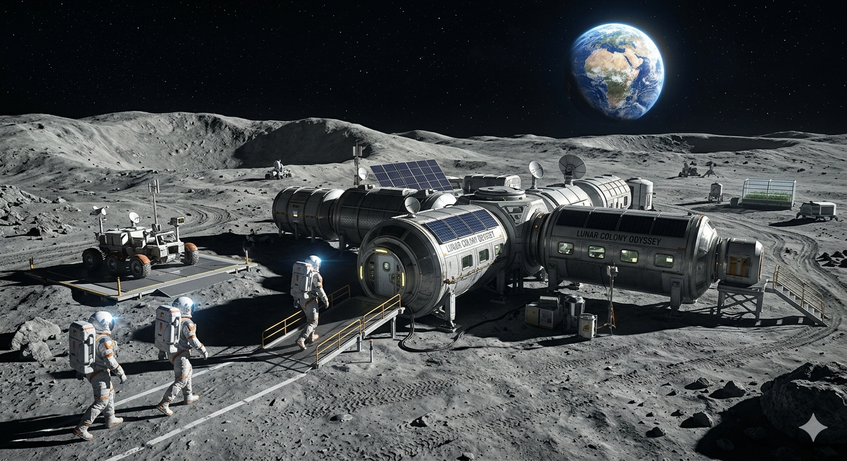
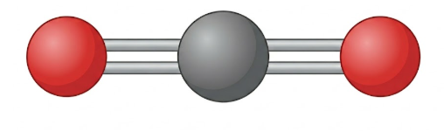
Актуальність
🔹 Майбутні місячні бази працюватимуть у
герметичних умовах
🔹 CO₂ накопичується та є небезпечним для людини
🔹 Людина не відчуває перевищення концентрації
🔹 Потрібна автоматична система контролю повітря
2

Slide 3

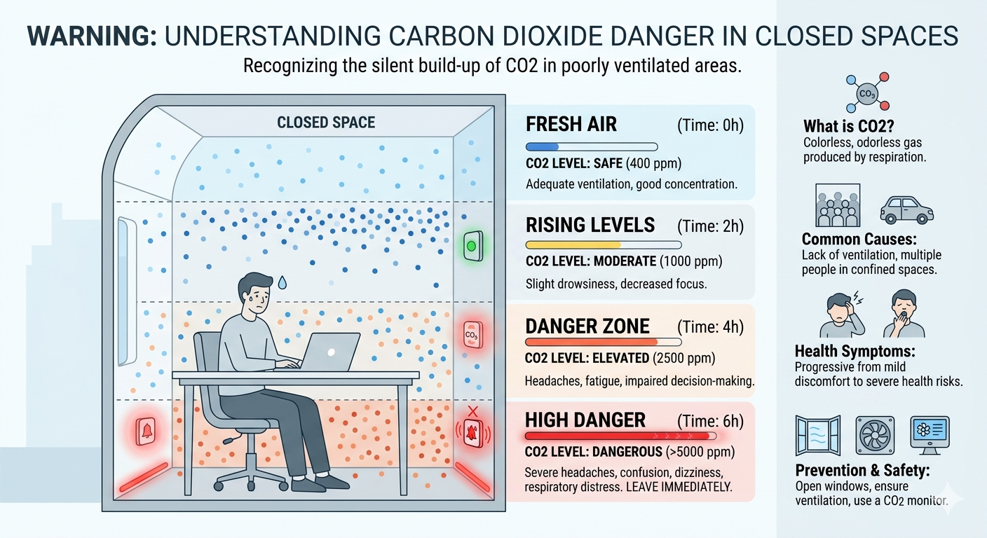
Мета проєкту
Розробити автоматизовану систему контролю якості повітря
на базі ESP32, яка:
🔹 вимірює рівень CO₂, температуру та вологість
🔹 аналізує стан повітря
🔹 автоматично вмикає вентиляцію при перевищенні норм
🔋
📊
💨
3

Slide 4
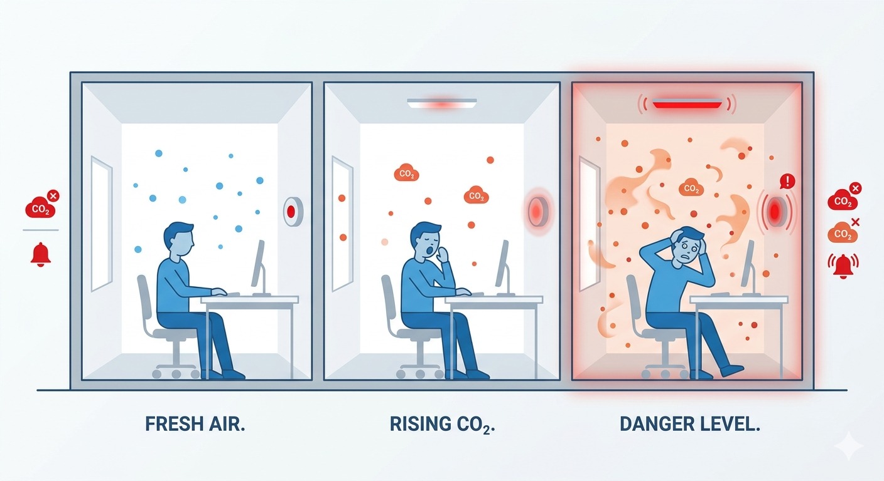
Завдання проєкту
1
Проаналізувати вплив CO₂ на людину
2
Розробити електронну схему системи
3
Створити програму для обробки даних
4
Зібрати прототип та провести експеримент
Об'єкт дослідження: процес моніторингу та автоматичного регулювання якості повітря у замкненому герметичному просторі.
Предмет дослідження: залежність між концентрацією CO₂ у замкненому просторі та параметрами роботи автоматизованої системи вентиляції.
4

Slide 5
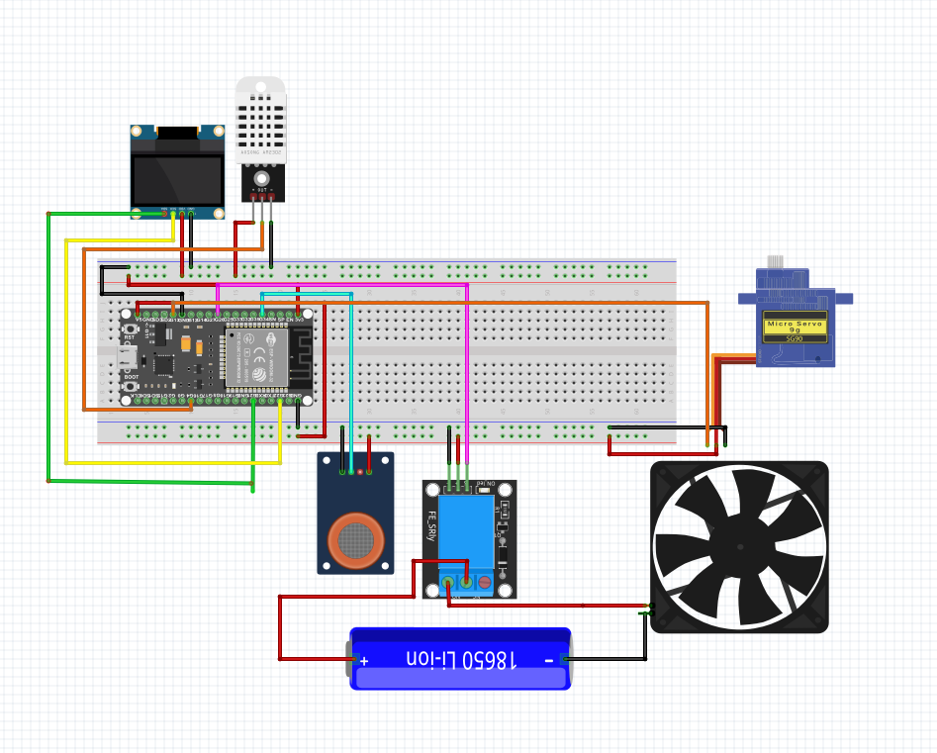
Теоретична частина
Компоненти: ESP32 • MQ-135 • DHT22 • OLED-дисплей • SG90 • Реле • Вентилятор • Акумулятор 18650
Рис 1. Електрична схема моніторингу повітря місячної бази створена за допомогою програми Fritzing
5

Slide 6
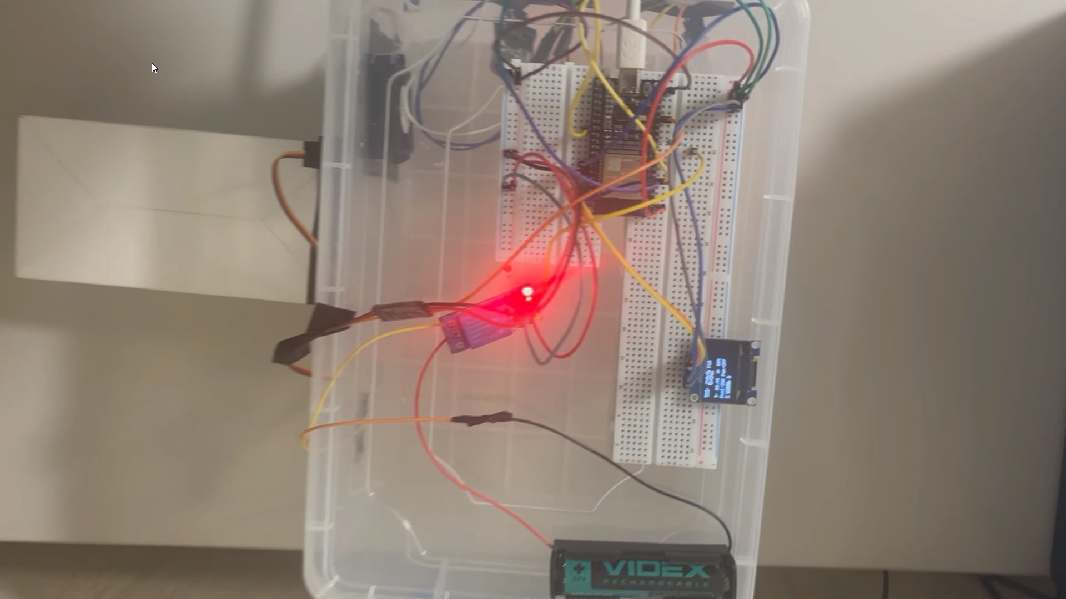
Опис експерименту
Замкнений прозорий контейнер обʼємом ~5 л імітує герметичний відсік
Людина нагнітала видихуваний CO₂ через трубку протягом ~9 хвилин
Показники вимірювалися кожні 30 секунд
Проведено 3 однакових досліди для отримання середніх значень
6

Slide 7
Енергетичні характеристики
Коло 1 (керуюча частина):
U₁ = 5 В (PowerBank).
I₁ = 0,22 А (ESP32 + MQ-135 + SG90 + OLED + DHT22)
P₁ = U₁I₁ = 5 × 0,22 = 1,1 Вт
Коло 2 (вентилятор):
U₂ = 3,7 В (акумулятор 18650, 3,7 В)
I₂ = 0,3 А
P₂ = U₂I₂ = 3,7 × 0,3 = 1,11 Вт
Час роботи за добу (10 спрацювань × 2 хв): t = 10 спрацювань × 2 хвилини = 20 хвилин = 0,33 год
Споживання енергії за добу:
Керуюча частина (безперервно, 24 год): Вентилятор (лише при спрацюванні, 0,33 год):
E₁ = P₁ · t₁ = 1,1 × 24 = 26,4 Вт·год E₂ = P₂ · t₂ = 1,11 × 0,33 ≈ 0,37 Вт·год
Загальне споживання енергії за добу:
E = E₁ + E₂ = 26,4 + 0,37 ≈ 26,8 Вт·год
7

Slide 8
Результати роботи
1
Система перейшла у стан «УВАГА» на 6 хв 48 с — до появи суб'єктивних відчуттів у спостерігача
Час | CO₂, raw | Статус | Вентилятор
0:00 | 412 | Норма | Вимкн.
5:00 | 634 | Норма | Вимкн.
6:48 | 803 | ⚠ Увага | Увімкн.
7:18 | 1058 | ⚠ Увага | Увімкн.
8:48 | 1254 | Небезпека | Увімкн.
9:18 | 835 | ⚠ Увага | Увімкн.
9:33 | 698 | ✅ Норма | Вимкн.
Таблиця 1. Динаміка накопичення CO₂ (середнє з 3 дослідів)
2
Норма відновилась через 2 хв 45 с після вмикання вентилятора
8

Slide 9
Висновки
Розроблено та зібрано діючий прототип системи моніторингу на базі ESP32, яка виконує повний цикл: вимірювання CO₂ → виявлення небезпеки → вмикання вентиляції → відновлення герметичності
1
Підтверджено, що концентрація CO₂ досягає порогового рівня (800 raw) через 6–7 хвилин при нагнітанні видихуваного повітря; система реагує автоматично — раніше, ніж людина відчуває загрозу
2
Встановлено, що концентрація CO₂ у замкненому просторі зростає з часом, а вмикання вентиляції знижує її до норми за 2 хв 45 с
3
Розроблена модель може слугувати прототипом системи моніторингу для майбутніх космічних місій та інших замкнених просторів
4
Перспективи: заміна MQ-135 на датчик SCD40 (точні значення ppm) · передача даних через Wi-Fi на веб-панель · другий сервопривід для вихідного клапана
9

Slide 10
Список використаних джерел
1. NASA Artemis Program. — URL: https://www.nasa.gov/artemis
2. Artemis Accords: Principles for Cooperation in the Civil Exploration and Use of the Moon. — NASA, 2020.
3. CO2 Health Effects. NIOSH Pocket Guide to Chemical Hazards. — CDC/NIOSH, 2019.
4. Life Support Systems on the International Space Station. NASA Technical Report ISS-ECLSS. — NASA, 2021.
5. ESP32 Technical Reference Manual. — Espressif Systems, 2023. — URL: https://www.espressif.com
10

Slide 11
Дякую за увагу
11

